Slide 1
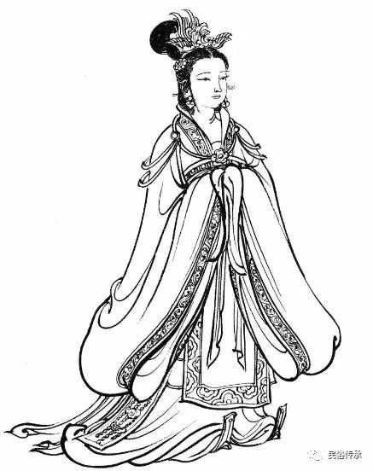
中国的月亮神：太阴星君（太阴娘娘），来自道教神话封神演义
太阴星君

Slide 2
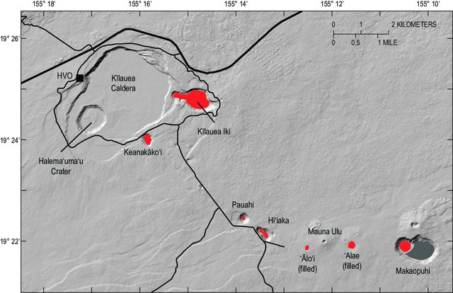
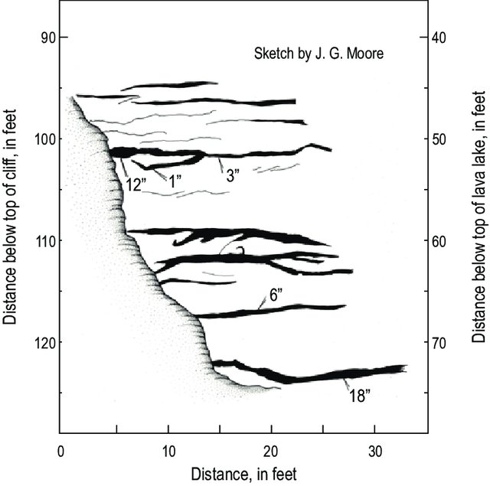
Petrologic Insights into Basaltic Volcanism at Historically Active Hawaiian Volcanoes

Slide 3
在很多问题中，人们都假定固相为静止，但现在看来，这仅仅对完全柱状晶体（如斜长石）有效，对于等轴晶体（如橄榄石）而言，等轴晶会影响系统中很多物理性质。
划分为四个区：固相区；多孔介质区；晶体移动
区；液相区。
晶体移动区：结晶前缘由于新生的细小枝晶熔断
而形成具有一定数量可自由移动的晶体，晶体间尚
不能互相连接成为网格，故晶体移动区不在遵守
Darcy定律，而是以液相自然对流为主+晶体运动的
特有方式进行。
比一般流体力学遇到的情况更复杂的是，随着晶
体的运动，晶体可能在低温处结晶，在高温处重熔，
从而改变周围液相成分和密度。
Stokes定律

Slide 4
Dynamics of Magmatic Systems
Marsh 2006
薄片（thin section）的产生：H.C. Sorby和Zirkel，Rosenbush
CIPW: Cross，Iddings，Pirsson，Washington
Liquid line of descent: Bowen
什么控制着矿物分异和成分变化？例如Kilauea火山成分从25wt%MgO, 49wt%SiO2演化至7wt%MgO, 52wt%SiO2就无法继续向后演化，根本不会演化出流纹岩（70wt%SiO2）。洋中脊玄武岩也不会演化出流纹岩来。但像冰岛和Galapagos大体积不运动岩浆体却可以分异出流纹岩。
顶部晶体掉落堆积在岩浆房底部，某些晶体可能被重熔。

Slide 5
如何读图？
岩浆上涌是会不断结晶以及卸载晶体（或者说使熔体和晶体发生分离），岩浆成分沿黑色曲线不断向右下移动（黑色带箭头的实线，该线是多元共晶曲线），直到蓝色点（代表结晶前缘平均成分）。岩浆成分无法越过蓝色点，因为残余岩浆被锁在结晶前缘内部。只有当结晶前缘崩溃或被重熔后，这些富硅熔体才会被释放出来，形成富硅岩体。

Slide 6
玄武岩很难直接演化出流纹岩类的富硅岩体，但是可以通过其他间接的方式：（1）玄武岩浆房顶部逐渐变厚变重，在重力作用下发生坍塌。由于结晶前缘中含有很多撕裂构造，其中充满了富硅熔体。当结晶前缘大规模坍塌，这些撕裂构造中的富硅熔体聚集；（2）结晶前缘坍塌后不断重熔。
从化学成分上讲，结晶前缘不稳定导致的成分分异与通常分离结晶产生的成分分异不可区分。
结晶前缘不断重熔将产生富硅成分，所以对于结晶前缘不断崩塌的岩浆房都会产生酸性熔岩，如冰岛；对于结晶前缘无法反复重熔，将很难产生富硅成分，例如夏威夷熔岩和月球。夏威夷熔岩流动性太大，旧时刻坍塌的结晶前缘被带到其他地方，新时刻的结晶前缘有流动到了新的地方，不能形成稳定持续的新生-重熔循环。月球是因为没有能量来反复熔融结晶前缘。
传统的岩浆房分异都是考虑源区和地表分异，而不考虑岩浆上涌过程中发生分异行为。越来越多的证据表明，岩浆上涌过程发生的分异作用是岩浆分异最重要的一环
箭头表示熔体运动方向。内部富硅的撕裂构造将富硅熔体包裹成透镜体。当结晶前缘崩溃或重熔后，这些富硅熔体将被释放。

Slide 7
Crystal capture, sorting, and retention in convecting magma
Marsh 1988
本文核心观点：岩浆房顶底温度边界层向岩浆房内部生长，导致边界层内存在很大的粘度和温度梯度，这些梯度将促进边界层最前端产生对流。
边界层内粘度随结晶度的变化发生很大变化，由此将顶底温度边界层划分为‘硬壳’（N>=0.5）,‘晶络’（0.25~0.5），‘悬浮液’（<=0.25）；（按体积分数计算）
Mush与suspension的粘度增加很快，两者界面处被定义为晶体捕获面；
岩浆房中最初带来的斑晶一般不会被捕获，而那些在suspension附近生长的晶体可能被捕获，因为结晶前缘的生长速度可能超过晶体的潜在运动速度；
在rigid crust中的残余熔体演化程度较高，但是被封锁在rigid crust中不能出来，因此可供喷发或者流出的富硅熔体就很有限；
超重的矿物可以单独沉降，如钛铁矿。

Slide 8
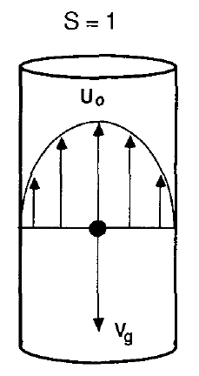
矿物结晶分异是火成岩多样性的重要过程，按照Bowen(1947)的说法，矿物不断结晶将导致母岩浆成分由玄武质逐渐变化为花岗质，理论上说应该有很多玄武质-花岗质成分渐变的案例，但实际上并没有看到这样的成分渐变案例。例如，洋中脊和夏威夷喷发的大规模玄武岩浆没有发现富硅熔体的存在。即使在大型的基性超基性甚至含水岩浆房中也没有看到富硅的岩浆。而且那些浅层的岩浆房几乎都没有分异的现象，而侵入岩却有明显的分异。这究竟是为什么？
矿物分离的物理过程究竟是怎样的？那些已经发生分离了的岩块或矿物到哪去了？岩浆房中因结晶分异导致的成分变化有多大？矿物大小，下沉方式能告诉我们矿物在岩浆中存在哪些运动特征？一般的岩浆房只会发生有限的分异作用吗？侵入岩的分异机制是否与火山有巨大的不同？
Shaw(1965)认为，想要解决上述问题，需要知道矿物种类和大小随时间的变化关系，矿物颗粒的多少，矿物成分、温度和位置集中与岩浆的有效粘度有什么关系，岩浆的温度变化，等等。
设矿物的静水移动速度（上浮或下沉）为Vg，岩浆的流动速度为U，定义速度比S=Vg/U。S<1表明矿物随岩浆一起运动；S=1表明矿物的位置不变，类似于悬浮；S>1表明矿物下沉。
当矿物刚刚成核时，S~0，矿物将在整个岩浆房中停留（随岩浆一起运动）；当矿物逐渐长大，S逐渐变大，能够留住矿物的区域逐渐减小到对流强的区域。实际上，1-S可以看做是矿物发生分离的可能性；或者S代表了
矿物停留的可能性。

Slide 9
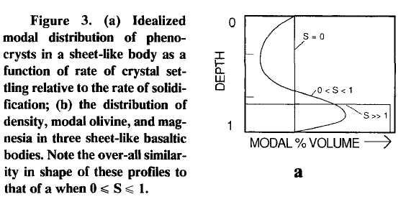
矿物捕获：根据定义S=Vg/U，其中U是顶部结晶前缘的生长速度（向下），Vg是矿物下沉的速度。
注意：矿物是否能被捕获与流体-矿物相对运动没有关系，因为如果向上运动的流体将矿物上托到结晶前缘，而结晶前缘的结晶速度极慢，矿物是无法被结晶前缘捕获的。因此，决定矿物是否被捕获取决于矿物运动速度和结晶前缘生长速度。
S~0情况（岩浆房开始结晶时），结晶前缘的生长速度极快，会捕获所有的矿物，甚至岩浆本来带来的斑晶；S>>1，矿物飞速沉降，矿物发生分离。
S型分布

Slide 10
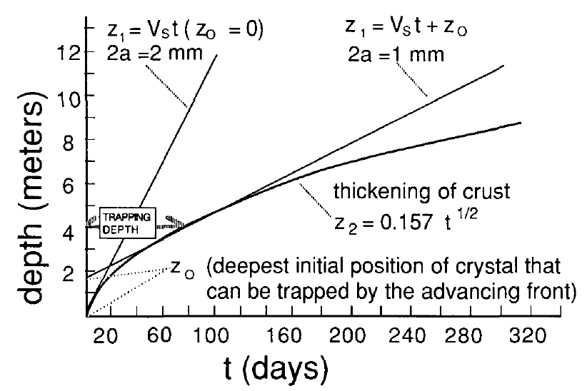
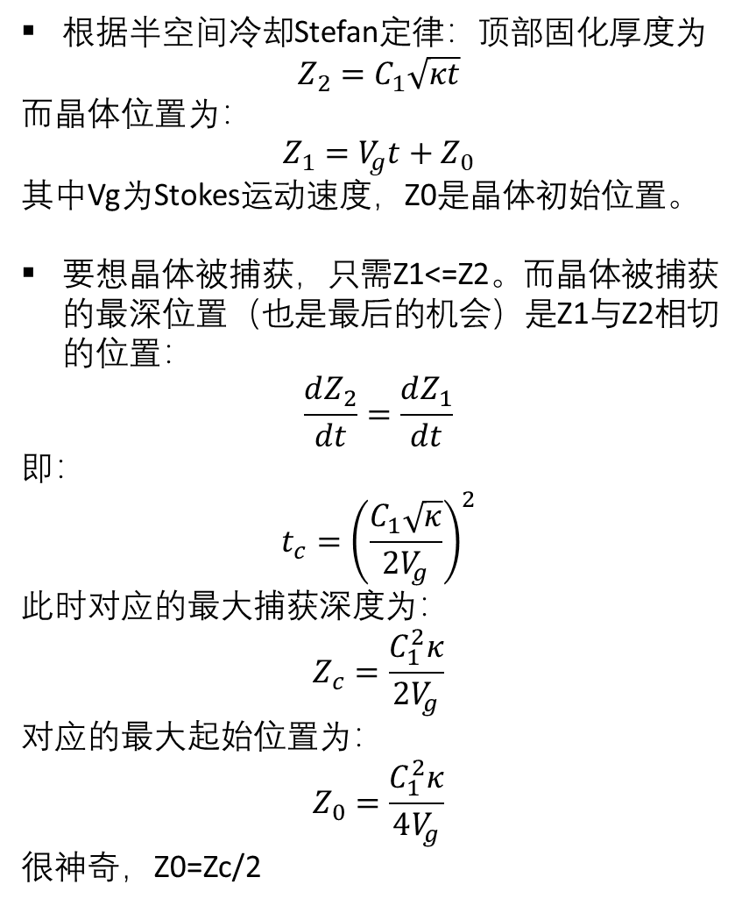
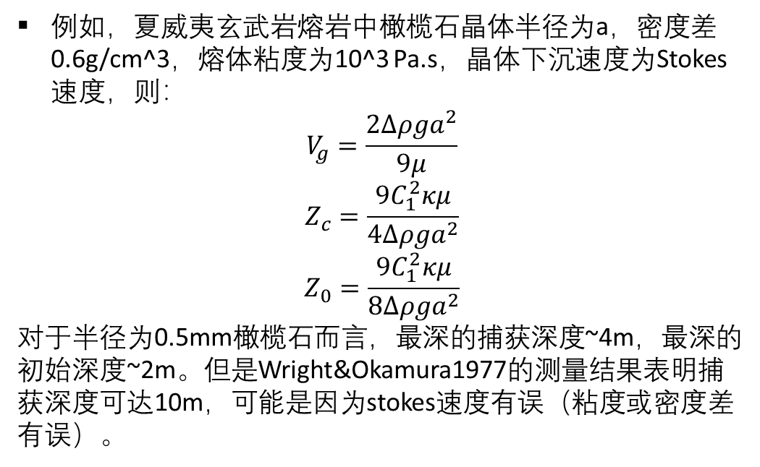
根据半空间冷却Stefan定律：顶部固化厚度为
$$Z_{2}=C_{1}\sqrt{κt}$$
而晶体位置为：
$$Z_{1}=V_{g}t+Z_{0}$$
其中Vg为Stokes运动速度，Z0是晶体初始位置。
要想晶体被捕获，只需Z1<=Z2。而晶体被捕获的最深位置（也是最后的机会）是Z1与Z2相切的位置：
$$\frac{dZ_{2}}{dt}=\frac{dZ_{1}}{dt}$$
即：
$$t_{c}={\left(\frac{C_{1}\sqrt{κ}}{2V_{g}}\right)}^{2}$$
此时对应的最大捕获深度为：
$$Z_{c}=\frac{C_{1}^{2}κ}{2V_{g}}$$
对应的最大起始位置为：
$$Z_{0}=\frac{C_{1}^{2}κ}{4V_{g}}$$
很神奇，Z0=Zc/2
最大下降速度
一般下降速度
悬浮
上浮
例如，夏威夷玄武岩熔岩中橄榄石晶体半径为a，密度差0.6g/cm^3，熔体粘度为10^3 Pa.s，晶体下沉速度为Stokes速度，则：
$$V_{g}=\frac{2∆ρga^{2}}{9μ}$$
$$Z_{c}=\frac{9C_{1}^{2}κμ}{4∆ρga^{2}}$$
$$Z_{0}=\frac{9C_{1}^{2}κμ}{8∆ρga^{2}}$$
对于半径为0.5mm橄榄石而言，最深的捕获深度~4m，最深的初始深度~2m。但是Wright&Okamura1977的测量结果表明捕获深度可达10m，可能是因为stokes速度有误（粘度或密度差有误）。

Slide 11
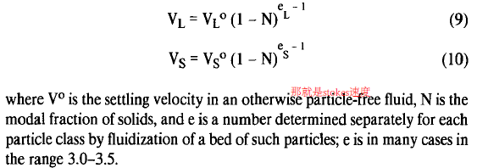
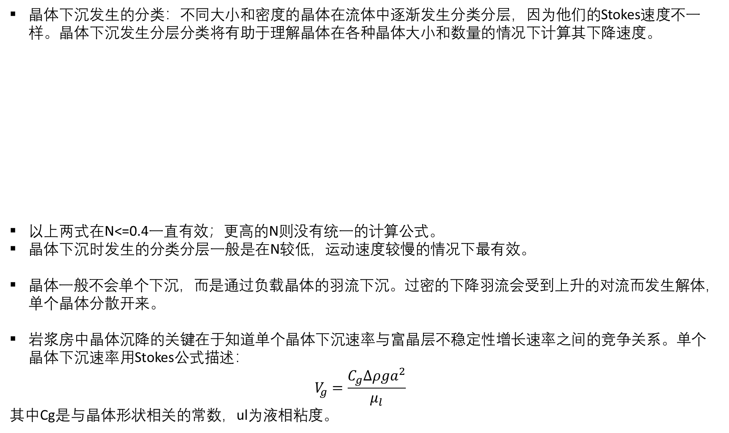
晶体下沉发生的分类：不同大小和密度的晶体在流体中逐渐发生分类分层，因为他们的Stokes速度不一样。晶体下沉发生分层分类将有助于理解晶体在各种晶体大小和数量的情况下计算其下降速度。
以上两式在N<=0.4一直有效；更高的N则没有统一的计算公式。
晶体下沉时发生的分类分层一般是在N较低，运动速度较慢的情况下最有效。
晶体一般不会单个下沉，而是通过负载晶体的羽流下沉。过密的下降羽流会受到上升的对流而发生解体，单个晶体分散开来。
岩浆房中晶体沉降的关键在于知道单个晶体下沉速率与富晶层不稳定性增长速率之间的竞争关系。单个晶体下沉速率用Stokes公式描述：
$$V_{g}=\frac{C_{g}∆ρga^{2}}{μ_{l}}$$
其中Cg是与晶体形状相关的常数，ul为液相粘度。

Slide 12

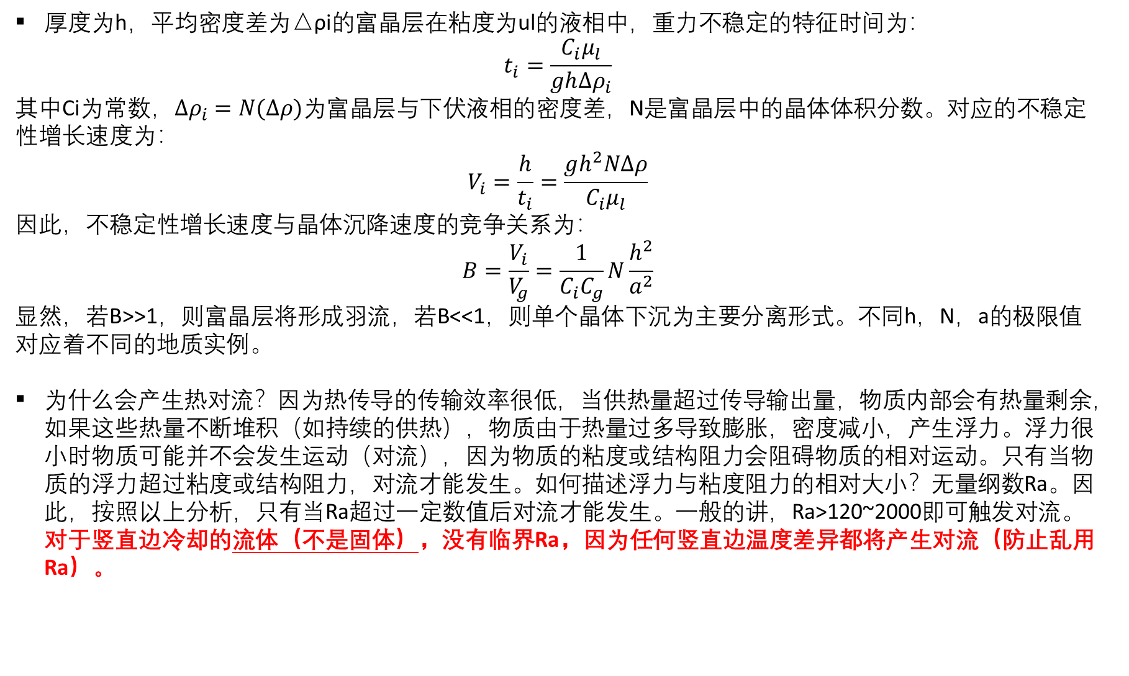
厚度为h，平均密度差为△ρi的富晶层在粘度为ul的液相中，重力不稳定的特征时间为：
$$t_{i}=\frac{C_{i}μ_{l}}{gh∆ρ_{i}}$$
其中Ci为常数，$∆ρ_{i}=N(∆ρ)$为富晶层与下伏液相的密度差，N是富晶层中的晶体体积分数。对应的不稳定性增长速度为：
$$V_{i}=\frac{h}{t_{i}}=\frac{gh^{2}N∆ρ}{C_{i}μ_{l}}$$
因此，不稳定性增长速度与晶体沉降速度的竞争关系为：
$$B=\frac{V_{i}}{V_{g}}=\frac{1}{C_{i}C_{g}}N\frac{h^{2}}{a^{2}}$$
显然，若B>>1，则富晶层将形成羽流，若B<<1，则单个晶体下沉为主要分离形式。不同h，N，a的极限值对应着不同的地质实例。
为什么会产生热对流？因为热传导的传输效率很低，当供热量超过传导输出量，物质内部会有热量剩余，如果这些热量不断堆积（如持续的供热），物质由于热量过多导致膨胀，密度减小，产生浮力。浮力很小时物质可能并不会发生运动（对流），因为物质的粘度或结构阻力会阻碍物质的相对运动。只有当物质的浮力超过粘度或结构阻力，对流才能发生。如何描述浮力与粘度阻力的相对大小？无量纲数Ra。因此，按照以上分析，只有当Ra超过一定数值后对流才能发生。一般的讲，Ra>120~2000即可触发对流。对于竖直边冷却的流体（不是固体），没有临界Ra，因为任何竖直边温度差异都将产生对流（防止乱用Ra）。

Slide 13
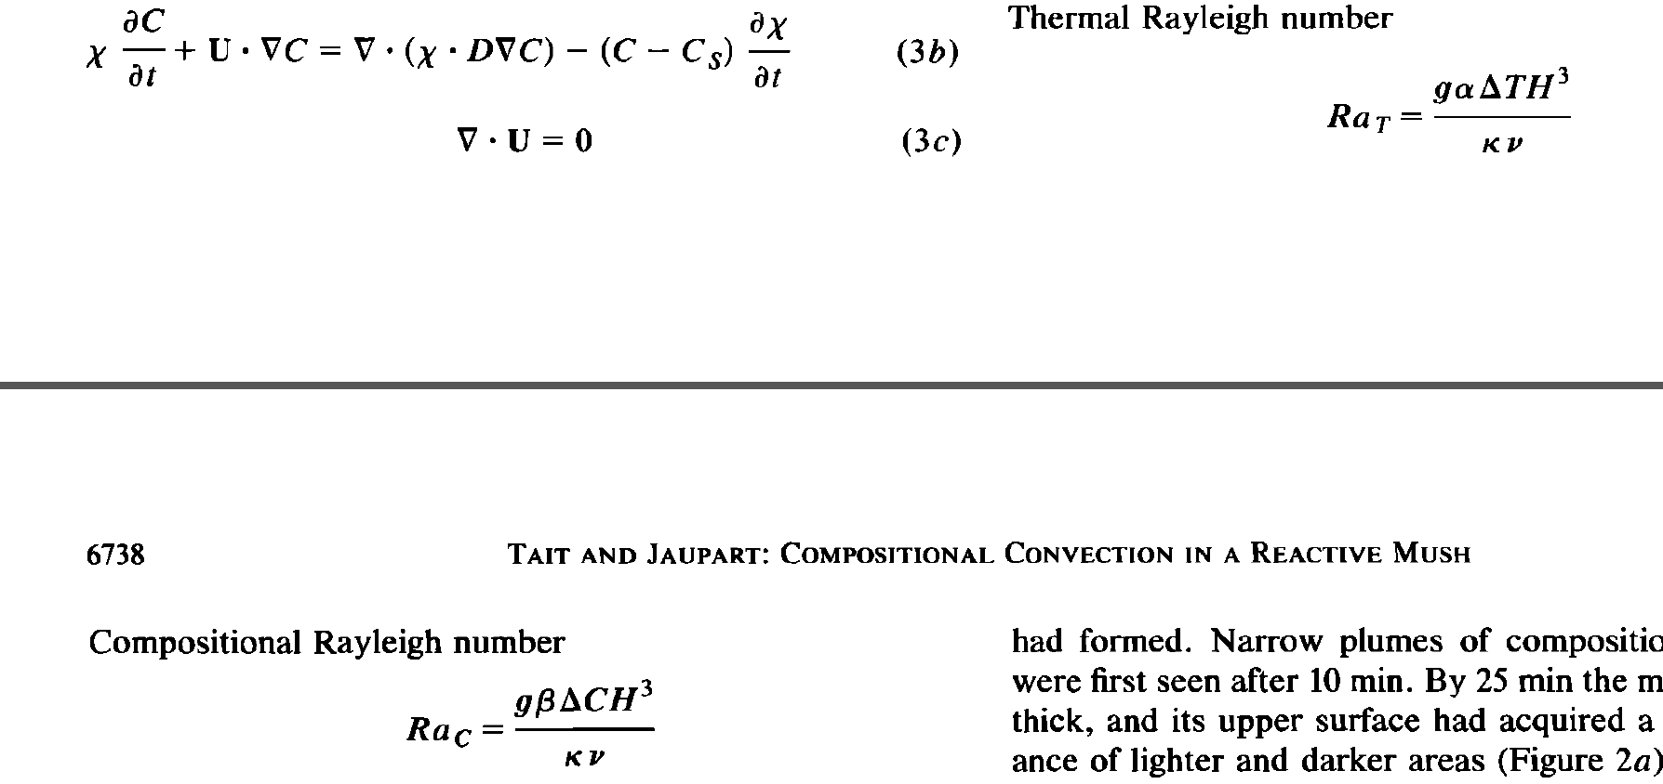
同理，成分对流是因为成分导致的浮力超过了粘滞阻力。热对流和成分对流合称为双扩散对流（double diffusion convection，DDC），双扩散对流在地球科学中几乎处处可见。这两者作用可以互相增强，也可能相互抵抗。(Tait and Jaupart 1992)中定义成分Ra:

Slide 14
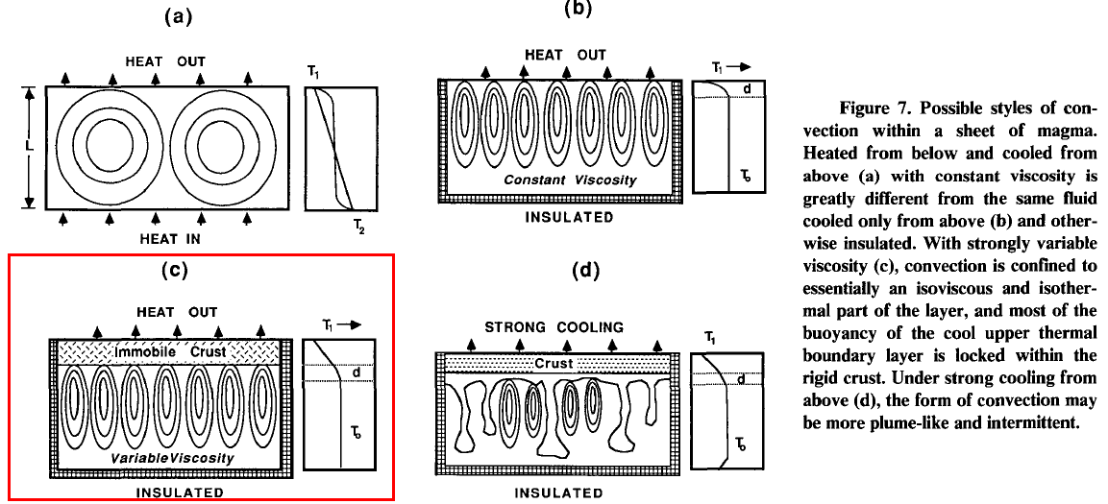

Slide 15
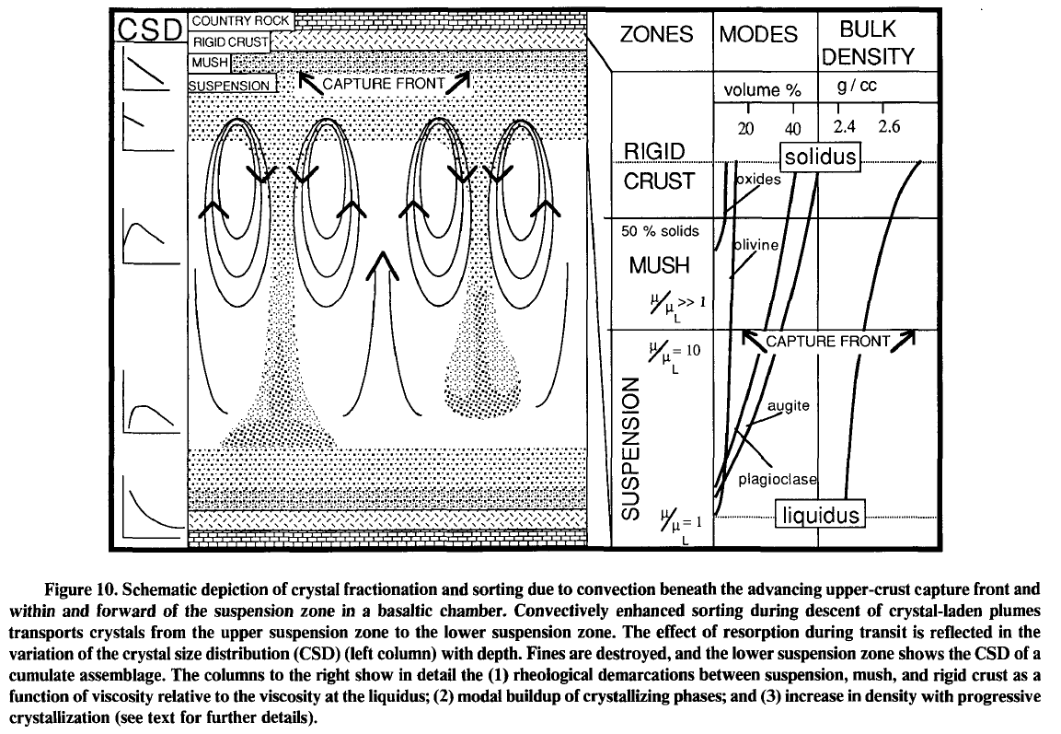
当岩浆房结晶度达到~55vol%，晶体达到最大堆积程度，表现为膨胀性质。这种流变转变在野外实地考察中有很多证据，例如夏威夷熔岩中的斑晶体积分数始终没有超过55vol%，岩芯钻孔也有存在硬壳到mushy区的转变。
岩浆房顶部的硬壳会锁住
大部分本应该发挥对流作用
的浮力，只允许小部分浮力
效应参与对流。这里“大部分”
和“小部分”的分界是按照临界
粘度的位置来划分的。因此，
对流强度受到mush+rigid crust
中热量传递的控制。
对流系统的热传输效率究
竟有多高？对比混合均匀的
定粘度流体系统和仅热传导
两者的热流输出，混合均匀
的热流输出恰好是热传导的
两倍。“2倍”热流输出代表了
对流强度的上限，不管岩浆
体的形状（L）。

Slide 16
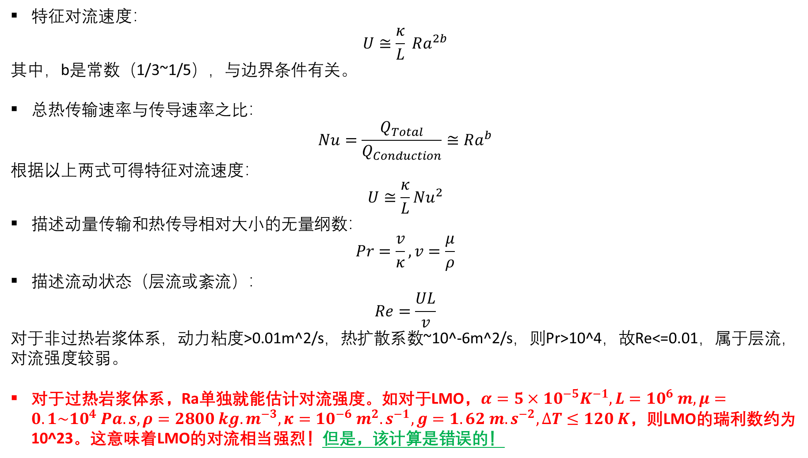
特征对流速度：
$$U≅\frac{κ}{L} Ra^{2b}$$
其中，b是常数（1/3~1/5），与边界条件有关。
总热传输速率与传导速率之比：
$$Nu=\frac{Q_{Total}}{Q_{Conduction}}≅Ra^{b}$$
根据以上两式可得特征对流速度：
$$U≅\frac{κ}{L}Nu^{2}$$
描述动量传输和热传导相对大小的无量纲数：
$$Pr=\frac{v}{κ}, v=\frac{μ}{ρ}$$
描述流动状态（层流或紊流）：
$$Re=\frac{UL}{v}$$
对于非过热岩浆体系，动力粘度>0.01m^2/s，热扩散系数~10^-6m^2/s，则Pr>10^4，故Re<=0.01，属于层流，对流强度较弱。
对于过热岩浆体系，Ra单独就能估计对流强度。如对于LMO，$α=5×10^{−5}K^{−1}, L=10^{6} m, μ=0.1\sim 10^{4} Pa.s, ρ=2800 kg.m^{−3}, κ=10^{−6} m^{2}.s^{−1}, g=1.62 m.s^{−2}, ∆T≤120 K$，则LMO的瑞利数约为10^23。这意味着LMO的对流相当强烈！但是，该计算是错误的！

Slide 17
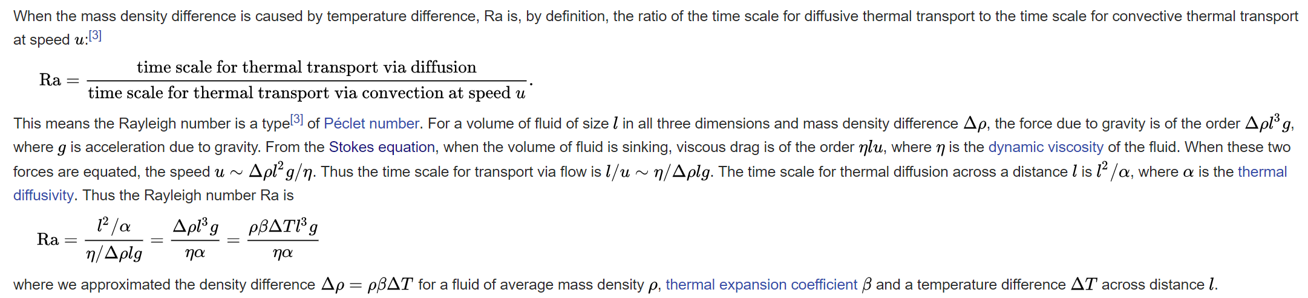
Rayleigh number和Renolds number中的特征尺度：The characteristic length scale used to calculate the Reynolds number is usually the size of the computational domain (say L). The characteristic length scale used to calculate the Rayleigh number is the depth of the layer of the fluid (say d). The depth of the layer of the fluid is defined in the direction of the gravitational pull, and in this direction a temperature difference is applied (so d is mesured in the z-vertical direction for example). In many experiments (e.g. the one by Bernard in 1900) and in simulations, the vertical extent of the flow is much smaller than the horizontal one. Therefore, in this case L is much bigger than d. I guess this might be the place for the confusion that you mentioned。（摘自https://www.cfd-online.com/Forums/main/740-characteristic-length-scale.html）
根据维基百科的定义，很容易看出L是多少：

Slide 18
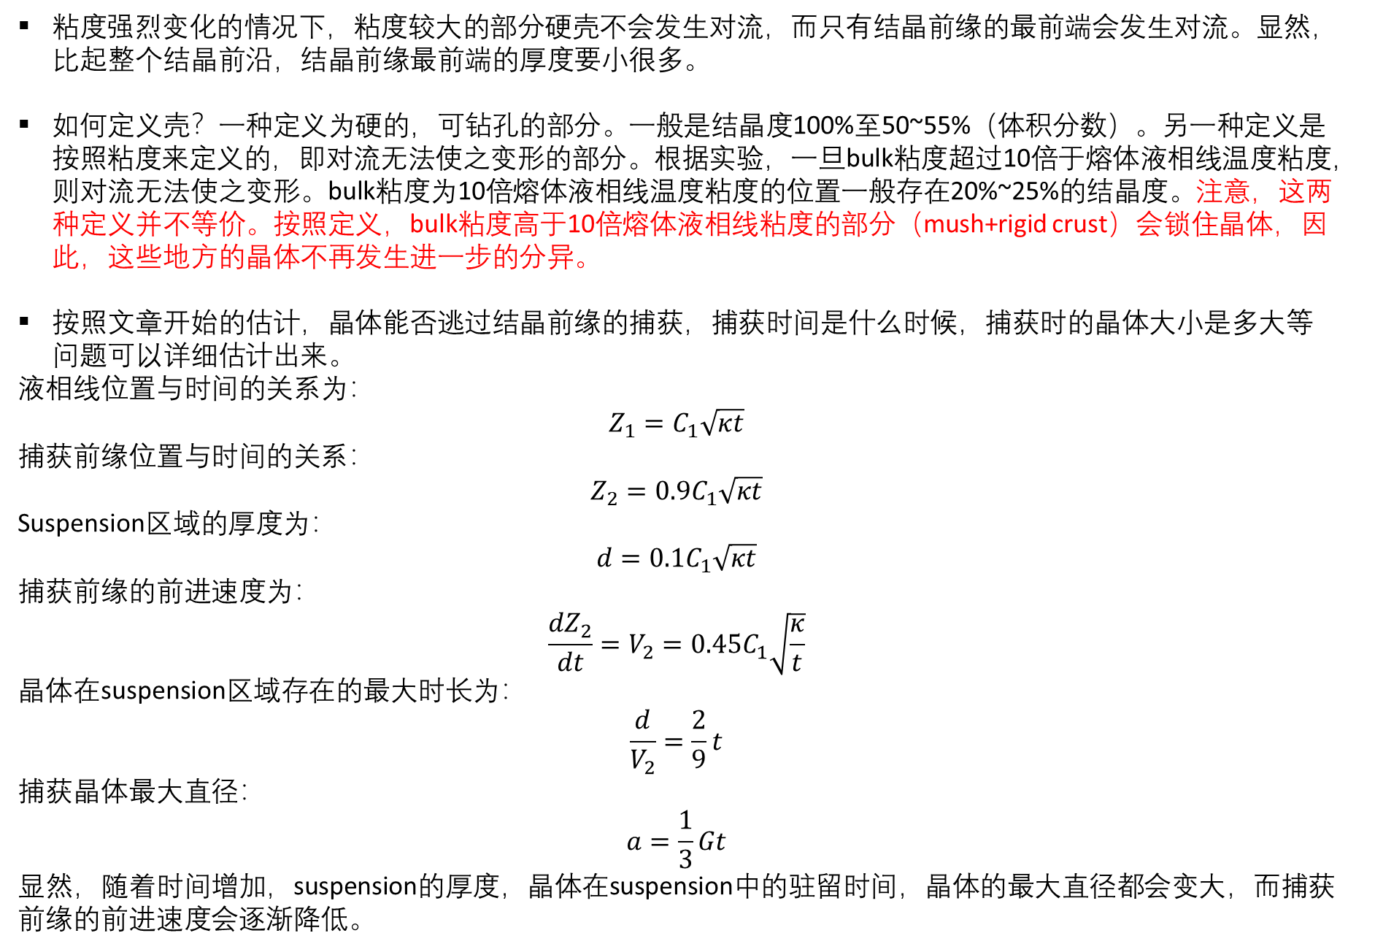
粘度强烈变化的情况下，粘度较大的部分硬壳不会发生对流，而只有结晶前缘的最前端会发生对流。显然，比起整个结晶前沿，结晶前缘最前端的厚度要小很多。
如何定义壳？一种定义为硬的，可钻孔的部分。一般是结晶度100%至50~55%（体积分数）。另一种定义是按照粘度来定义的，即对流无法使之变形的部分。根据实验，一旦bulk粘度超过10倍于熔体液相线温度粘度，则对流无法使之变形。bulk粘度为10倍熔体液相线温度粘度的位置一般存在20%~25%的结晶度。注意，这两种定义并不等价。按照定义，bulk粘度高于10倍熔体液相线粘度的部分（mush+rigid crust）会锁住晶体，因此，这些地方的晶体不再发生进一步的分异。
按照文章开始的估计，晶体能否逃过结晶前缘的捕获，捕获时间是什么时候，捕获时的晶体大小是多大等问题可以详细估计出来。
液相线位置与时间的关系为：
$$Z_{1}=C_{1}\sqrt{κt}$$
捕获前缘位置与时间的关系：
$$Z_{2}=0.9C_{1}\sqrt{κt}$$
Suspension区域的厚度为：
$$d=0.1C_{1}\sqrt{κt}$$
捕获前缘的前进速度为：
$$\frac{dZ_{2}}{dt}=V_{2}=0.45C_{1}\sqrt{\frac{κ}{t}}$$
晶体在suspension区域存在的最大时长为：
$$\frac{d}{V_{2}}=\frac{2}{9}t$$
捕获晶体最大直径：
$$a=\frac{1}{3}Gt$$
显然，随着时间增加，suspension的厚度，晶体在suspension中的驻留时间，晶体的最大直径都会变大，而捕获前缘的前进速度会逐渐降低。

Slide 19
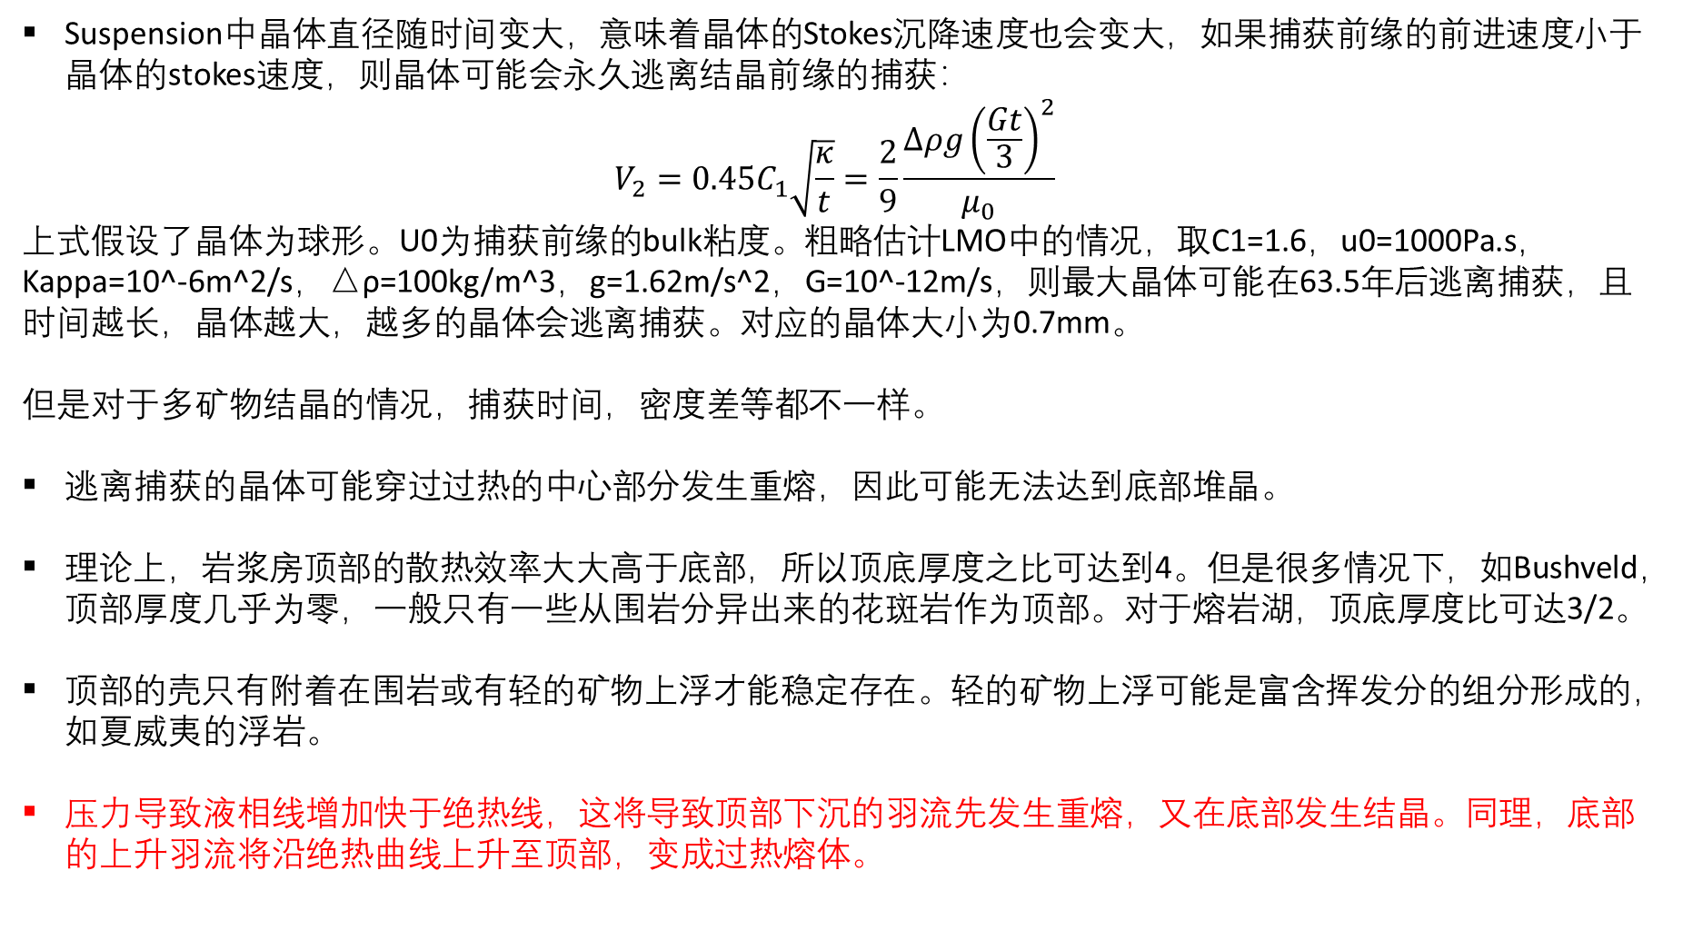
Suspension中晶体直径随时间变大，意味着晶体的Stokes沉降速度也会变大，如果捕获前缘的前进速度小于晶体的stokes速度，则晶体可能会永久逃离结晶前缘的捕获：
$$V_{2}=0.45C_{1}\sqrt{\frac{κ}{t}}=\frac{2}{9}\frac{∆ρg{\left(\frac{Gt}{3}\right)}^{2}}{μ_{0}}$$
上式假设了晶体为球形。U0为捕获前缘的bulk粘度。粗略估计LMO中的情况，取C1=1.6，u0=1000Pa.s，Kappa=10^-6m^2/s，△ρ=100kg/m^3，g=1.62m/s^2，G=10^-12m/s，则最大晶体可能在63.5年后逃离捕获，且时间越长，晶体越大，越多的晶体会逃离捕获。对应的晶体大小为0.7mm。
但是对于多矿物结晶的情况，捕获时间，密度差等都不一样。
逃离捕获的晶体可能穿过过热的中心部分发生重熔，因此可能无法达到底部堆晶。
理论上，岩浆房顶部的散热效率大大高于底部，所以顶底厚度之比可达到4。但是很多情况下，如Bushveld，顶部厚度几乎为零，一般只有一些从围岩分异出来的花斑岩作为顶部。对于熔岩湖，顶底厚度比可达3/2。
顶部的壳只有附着在围岩或有轻的矿物上浮才能稳定存在。轻的矿物上浮可能是富含挥发分的组分形成的，如夏威夷的浮岩。
压力导致液相线增加快于绝热线，这将导致顶部下沉的羽流先发生重熔，又在底部发生结晶。同理，底部的上升羽流将沿绝热曲线上升至顶部，变成过热熔体。

Slide 20
Diapiric transfer of melt in Kilauea Iki lava lake, Hawaii: a quick, efficient process of igneous differentiation
Helz et al., 1989
本文目的：理解成分变化(MgO除外)！注意与masotta2012实验比较！
虽然本文的初始成分是玄武岩，与LMO初始成分可能并不一样，但是熔岩湖冷却过程中分异熔体存在运动是不争的事实。该事实不能证明经典LMO斜长石上浮的理论，因为这是分异熔体上浮，不是斜长石颗粒。但同时也不能帮助MAGTC3，因为MAGTC3需要的是铁镁质矿物下沉。既然分异熔体上浮不能帮助经典LMO，那就是在帮助MAGTC3.
Kilauea活动熔岩湖中岩浆分异过程包括：橄榄石斑晶下沉，分异的熔体脉，富橄榄石的纵向底辟构造；
Kilauea熔岩湖内部都存在熔体底辟运动；
从熔岩湖底部松散的mush中分异出低密度熔体上浮穿过熔岩湖的内部并到达顶部，低密度熔体在上浮过程中并不会与熔岩湖内部的熔体发生混溶；
熔岩湖底部松散mush是分异的低密度熔体物质来源，这层松散mush贫TiO2及其他不相容元素，富集FeO和CaO；而顶部mush部分的成分特征恰恰相反；顶底的mush区的结晶度都很小以致于低密度熔体的上浮运动很难留下痕迹，只有岩芯的成分分层能够找出某些迹象；
熔体密度被认为是控制岩浆对流状态、岩浆混合和分异等的主要因素；在实验中，熔体密度的差异还会促进DDC的形成与稳定；
熔岩湖中顶部掉落的壳中存在压滤作用和熔结作用（annealing&filterpressing）；并且熔岩湖顶部壳一般含有6~10 vol%的分异细脉（segregation veins）;
分异细脉在熔岩湖的中上部广泛发育（参考Marsh2006图3+图4；Masotta2012的glassy pocket）；它们缺乏橄榄石，并且化学成分也与众不同；

Slide 21
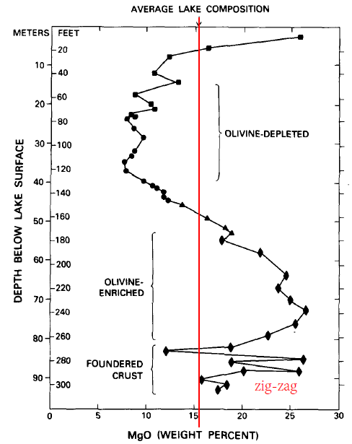
左图bulk MgO的变化是因为喷发后橄榄石颗粒的重新分布：顶部缺橄榄石，底部富集橄榄石。这种矿物重新分布被解释为重力沉降，但是根据单个橄榄石颗粒在玄武岩中沉降的Stokes速度可知，重力沉降的作用较弱；
Magmatic segregation: is a general term referring to any process by which one or more minerals become locally concentrated (segregated) during the cooling and crystallization of a magma. Rocks formed as a result of magmatic segregation are called magmatic cumulates. While a magma may start as a homogeneous liquid, magmatic segregation during crystallization can produce an assemblage of cumulates with widely differing compositions. Extreme segregation can sometimes produce monomineralic cumulates; a dramatic example occurs in the Bushveld Igneous Complex of South Africa, where cumulus layers of chromite (iron-magnesium-chromium oxide, the only chromium ore mineral) are encased in cumulus layers of anorthite (calcium-rich feldspar).

Slide 22
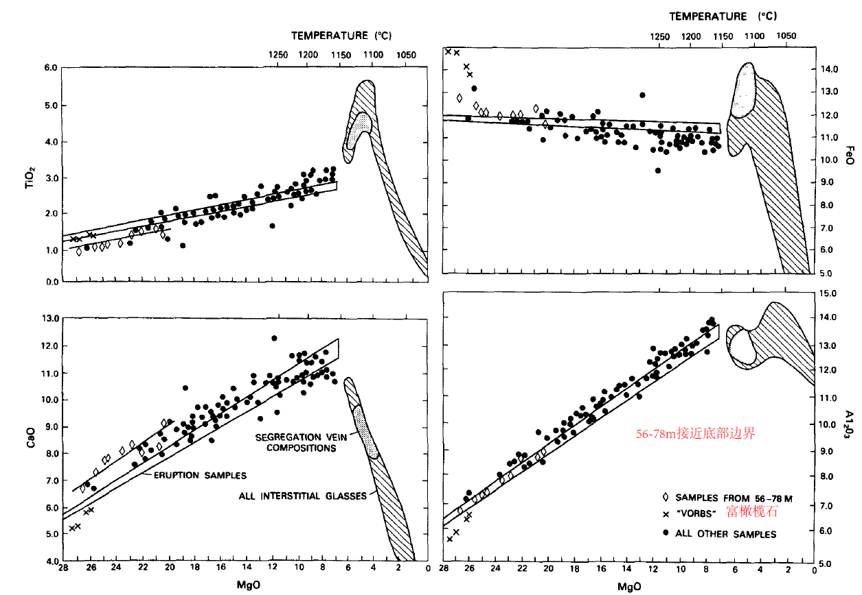
主量元素分布特征分组（四组）：TiO2+Na2O+K2O+P2O5+MnO; SiO2+Al2O3; FeO; CaO；
从左图可以看出，相比低MgO的初始成分（eruption-pumice），分异细脉富集FeO，TiO2贫CaO， Al2O3；
分异细脉成分特征表明其源区（即matrix rocks）相较初始成分而言会富集CaO, Al2O3贫FeO, TiO2；

Slide 23
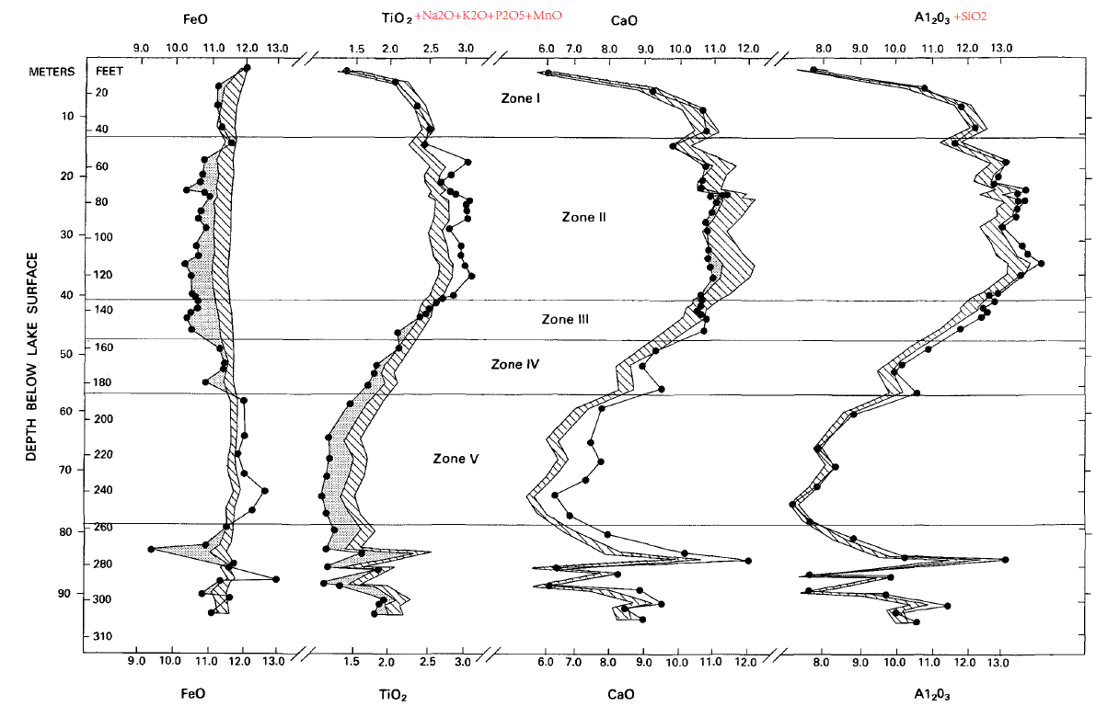
区域1：保持初始成分（急速冷却，无法分异）
区域2：富集TiO2, Al2O3，贫FeO，CaO
区域3：切换区
区域4：分异细脉对应成分已被抽离
橄榄石富集区
掉落的原始壳

Slide 24
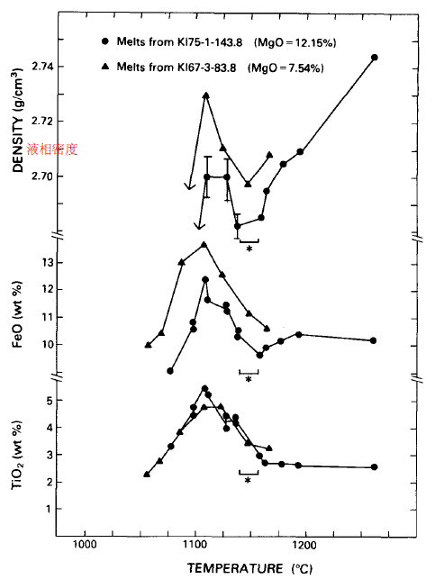
从左图可以看出，熔体中FeO含量对熔体密度的影响很明显（KI75-1-143.8）；
当bulk成分富含橄榄石时，如图3中50-80m区域，橄榄石与熔体重新达到平衡后，橄榄石会吸收熔体中的FeO，熔体密度减小明显，当这些低密度熔体密度达到某个临界值后，低密度熔体向上运动穿过较热较重的熔体部分（diapirs）。这也反应出了成分对熔体的密度影响要远大于温度。低密度熔体向上运动经过较热区域时，可能会被进一步加热，密度进一步减小，导致相对运动增强，减小了低密度熔体与周围熔体的混合程度。
壳的定义：晶体网络在温度>1140℃以上不是硬的，这与Marsh1988中的定义有关系。
地球和月球斜长岩壳可能是来源于岩浆洋底部的低密度富硅熔体上浮(Morse 1987)，只是月球岩浆洋中的低密度熔体与周围熔体密度差异更大以致于可以形成单独的层位。
1145-1160℃ == Zone III == 40~48m == Fig.6中的星号区 == 橄榄石亏损-富集转换区

Slide 25
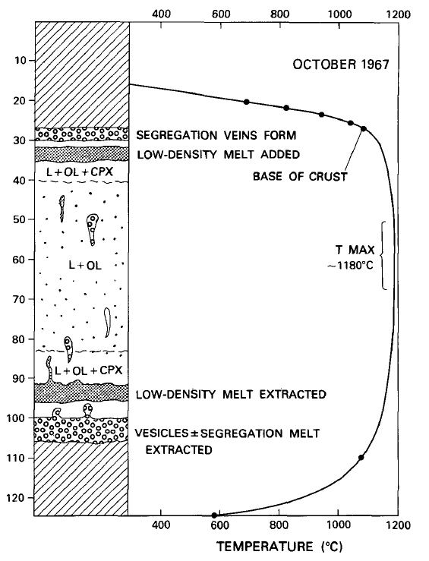
(1+2)层中分异细脉物质来源为(3,4)层中的低密度物质
Marsh2006

Slide 26
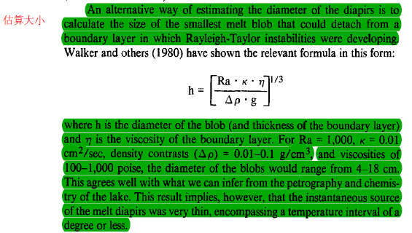
估算diapirs的大小

Slide 27
Origin of earliest planetary crust: role of compositional convection
Morse 1987
The problems of establishing the very first crust on a magma body are severe!
纯粹的简单冷却岩浆只会形成淬火层，比母岩浆密度还高；求助于强对流熔岩湖顶部硬壳也不能完全解决该问题，除非硬壳能跨越整个熔岩湖，但这似乎不太可能，更不用说整个星球了；
传统的解释是晶体分离和差异性浮动，但是矿物要长大到足够粒径很难：LMO冷却速率~10m/day，而晶体最大生长速率~5mm/day，晶体生长远慢于LMO冷却速率，因此LMO表面表现为淬火玻璃；
橄榄石颗粒的来源：chill crust重熔时先融掉低熔点矿物或成分，释放橄榄石颗粒；橄榄石颗粒在chill crust底部成核结晶，并被对流带走；这些众多细小颗粒形成集合体，而集合体之下是缺乏晶体的熔体，这两层存在很大的密度差，因此集合体将形成羽流（即Marsh1988富晶层羽流）；富晶羽流下降过程中，与无晶体熔体之间的密度差会逐渐减小，但密度差不会消失；
与Helz1989夏威夷熔岩湖实例类似，Morse认为橄榄石等结晶会留下富含斜长石组分的熔体；这些轻组分熔体会自由地上浮

Slide 28
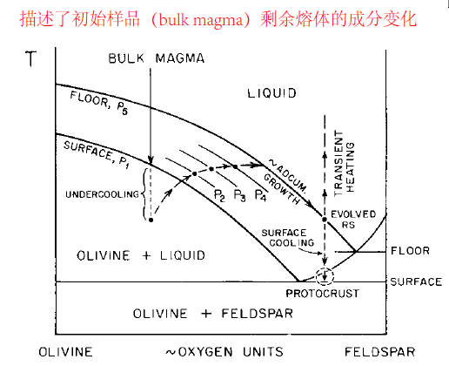
熔融的初始样品（bulk magma）成分温度远远低于表面压力对应的液相线，因此是过冷；
过冷样品中发生橄榄石结晶，形成富晶羽流，逐渐向下运动，并被逐渐加热；橄榄石结晶意味着初始样品的剩余熔体逐渐富集斜长石组分；
进入压力较高的区域后，初始样品进一步结晶橄榄石；
初始样品达到底部（P5），橄榄石晶体形成堆晶并继续生长，使得初始样品剩余熔体成分不断累积斜长石组分；
当斜长石组分富集程度达到某临界值时（浮力能够克服重力和粘滞阻力时），斜长石组分发生上浮（transient heating）并可能达到月表；

